Slide 1

Taylor展式与拟牛顿
邹博

Slide 2
主要内容
Taylor展式
  计算函数值
  解释gini系数公式
  平方根公式
牛顿法
  梯度下降算法
  拟牛顿法
    DFP
    BFGS

Slide 3
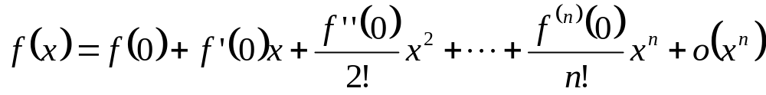
Taylor公式 – Maclaurin公式

Slide 4
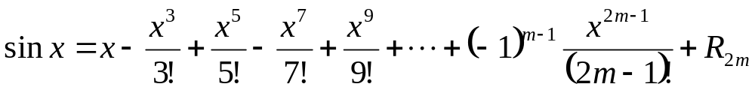
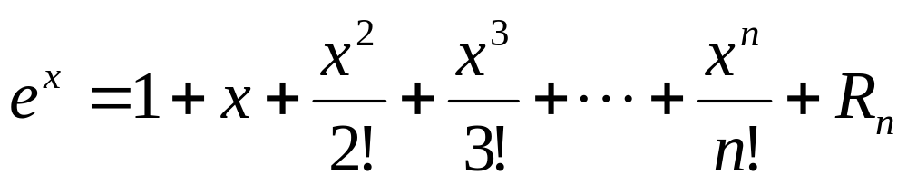
Taylor公式的应用1：函数值计算
数值计算：初等函数值的计算(在原点展开)
在实践中，往往需要做一定程度的变换。

Slide 5
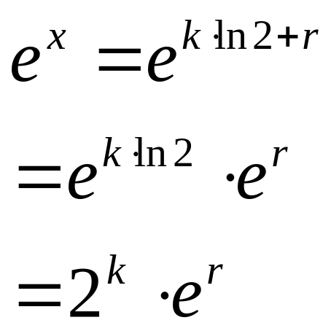
Taylor公式的应用1：计算e^{x}
给定正实数x，计算e^{x}=？
一种可行的思路：
求整数k和小数r，使得
  x = k*ln2 + r, |r|≤0.5*ln2
从而：

Slide 6
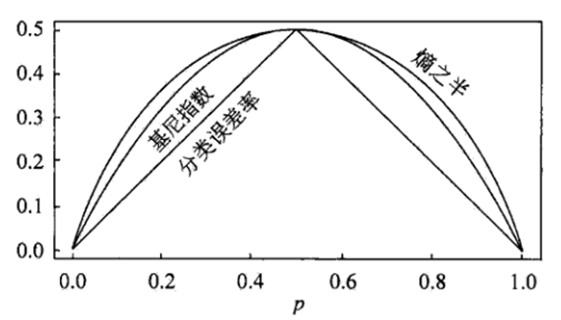
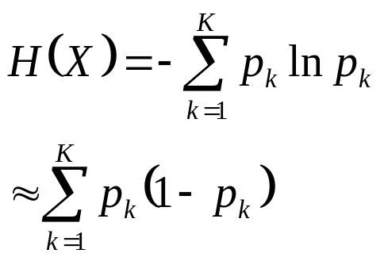
Taylor公式的应用2：解释Gini系数
考察Gini系数、熵、分类误差率三者的关系
  将f(x)=-lnx在x=1处一阶展开，忽略高阶无穷小，得到f(x)≈1-x
  上述结论，在决策树章节中会进一步讨论

Slide 7
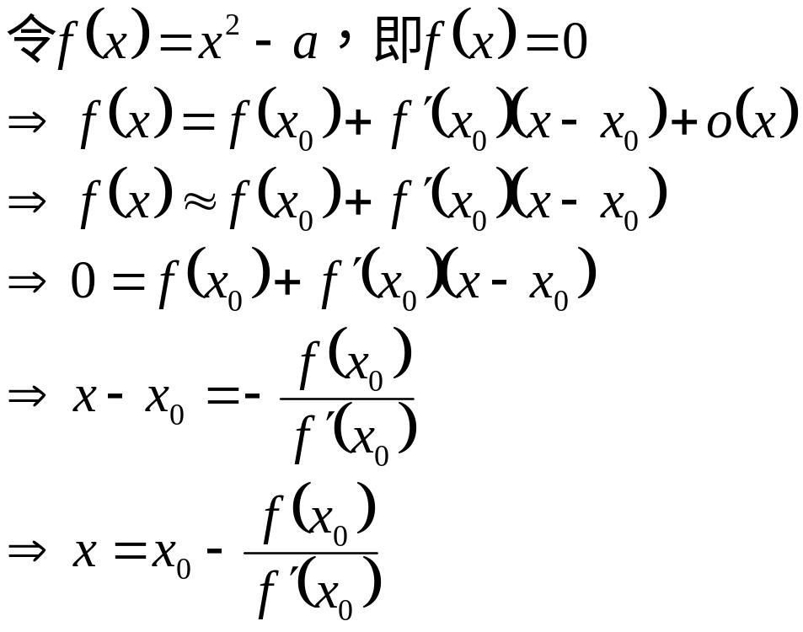
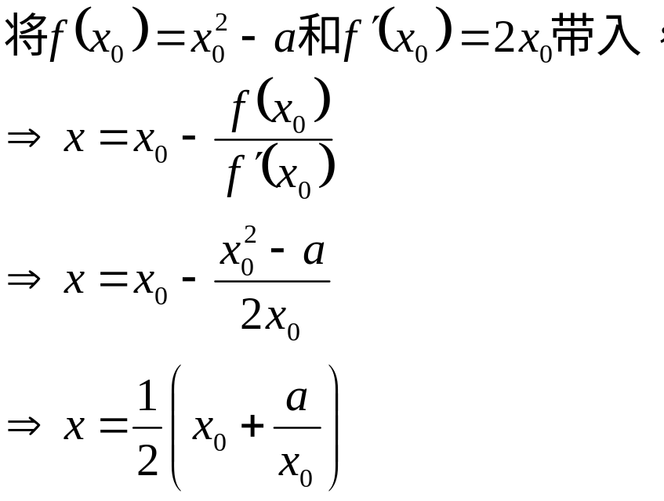
Taylor公式的应用3：平方根算法
在任意点x₀处Taylor展开

Slide 8
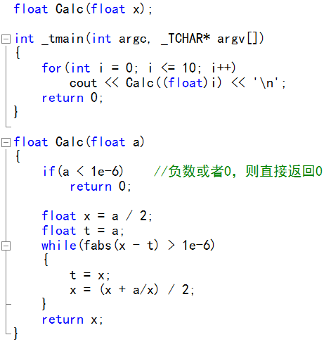
Code
一般若干次(5、6次)迭代即可获得比较好的近似值。

Slide 9
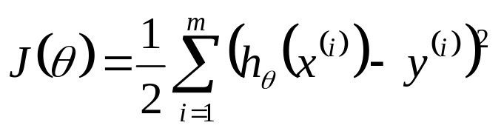
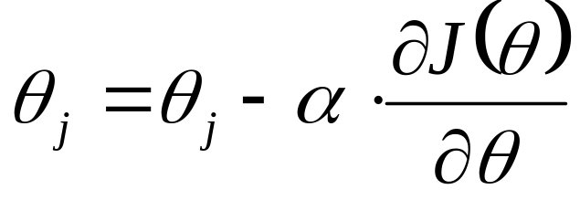
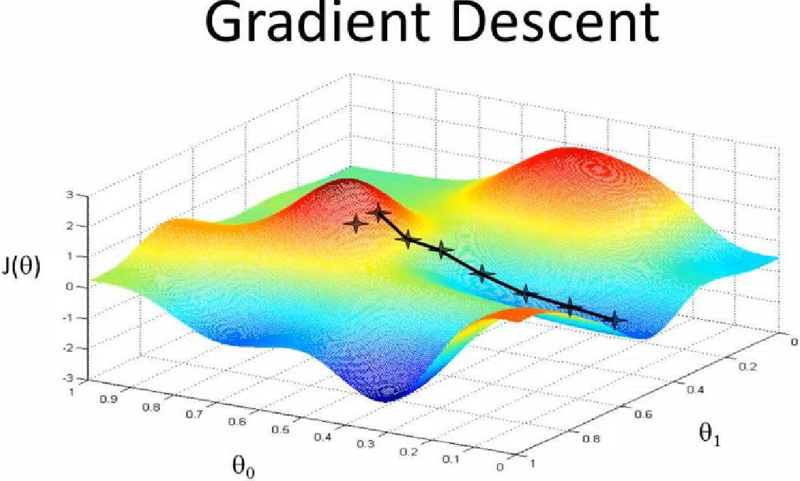
梯度下降算法
初始化θ(随机初始化)
沿着负梯度方向迭代，更新后的θ使J(θ)更小
  α：学习率、步长

Slide 10
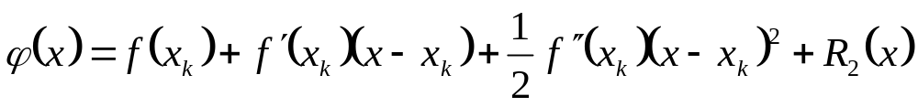
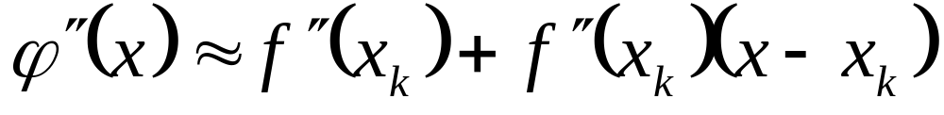
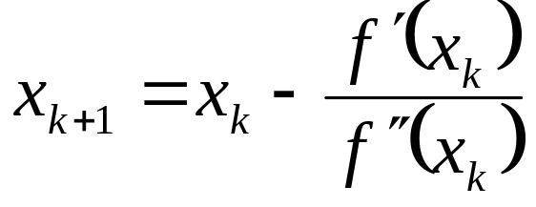
Taylor展式
若f(x)二阶导连续，将f(x)在x_{k}处Taylor展开

Slide 11
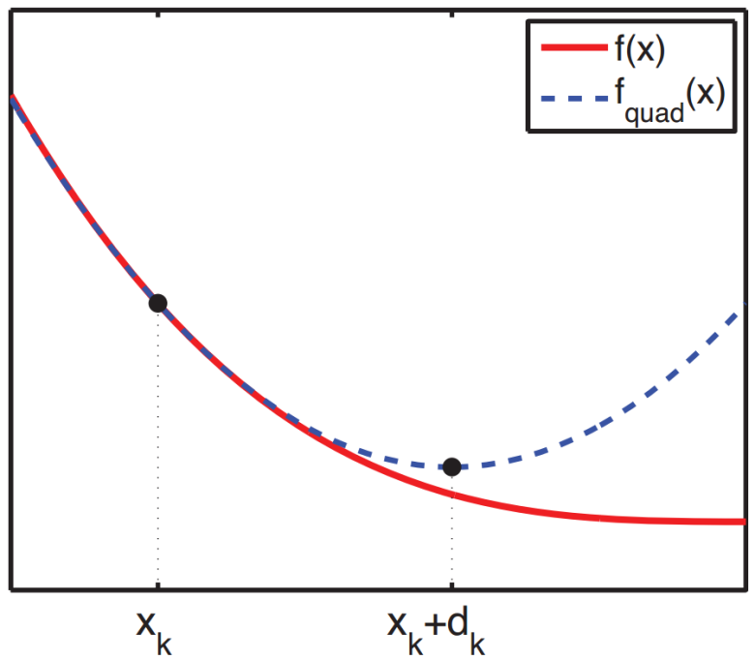
牛顿法
上述迭代公式，即牛顿法
该方法可以直接推广到多维：用方向导数代替一阶导，用Hessian矩阵代替二阶导

Slide 12
牛顿法的特点
牛顿法具有二阶收敛性，在某些目标函数(如线性回归、Logistic回归等)的问题中，它的收敛速度比梯度下降要快。
经典牛顿法虽然具有二次收敛性，但是要求初始点需要尽量靠近极小点，否则有可能不收敛。
  如果Hessian矩阵奇异，牛顿方向可能根本不存在。
  若Hessian矩阵不是正定，则牛顿方向有可能是反方向。
计算过程中需要计算目标函数的二阶偏导数的逆，时间复杂度较大。

Slide 13

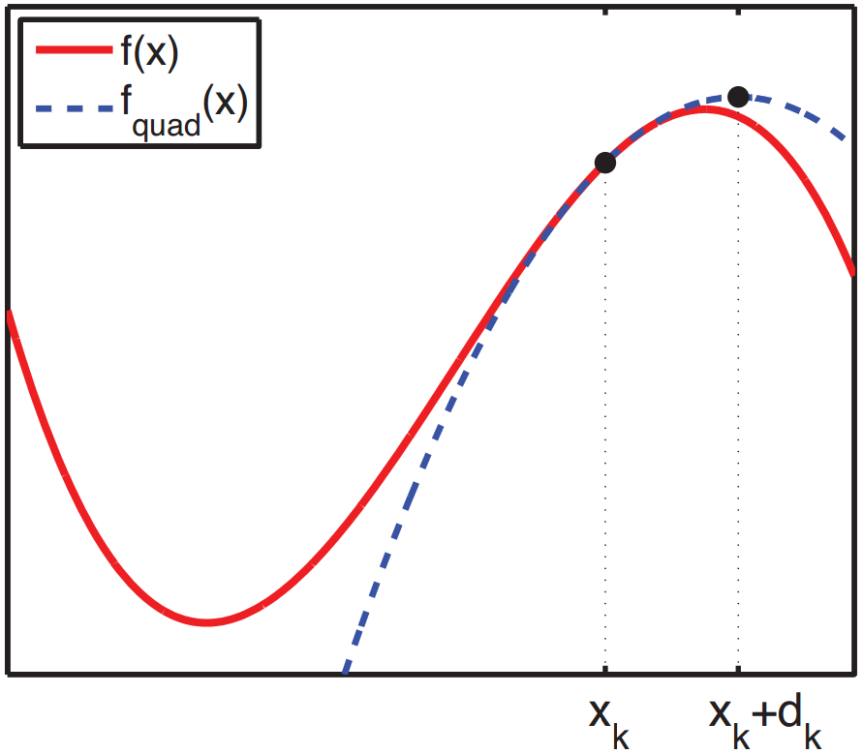
二阶导非正定的情况(一元则为负数)

Slide 14
拟牛顿的思路
求Hessian矩阵的逆影响算法效率，同时，搜索方向并非严格需要负梯度方向或牛顿方向；因此，可以用近似矩阵代替Hessian矩阵，只要满足该矩阵正定、容易求逆，或者可以通过若干步递推公式计算得到。
  DFP：Davidon – Fletcher – Powell
  BFGS：Broyden – Fletcher – Goldfarb - Shanno

Slide 15




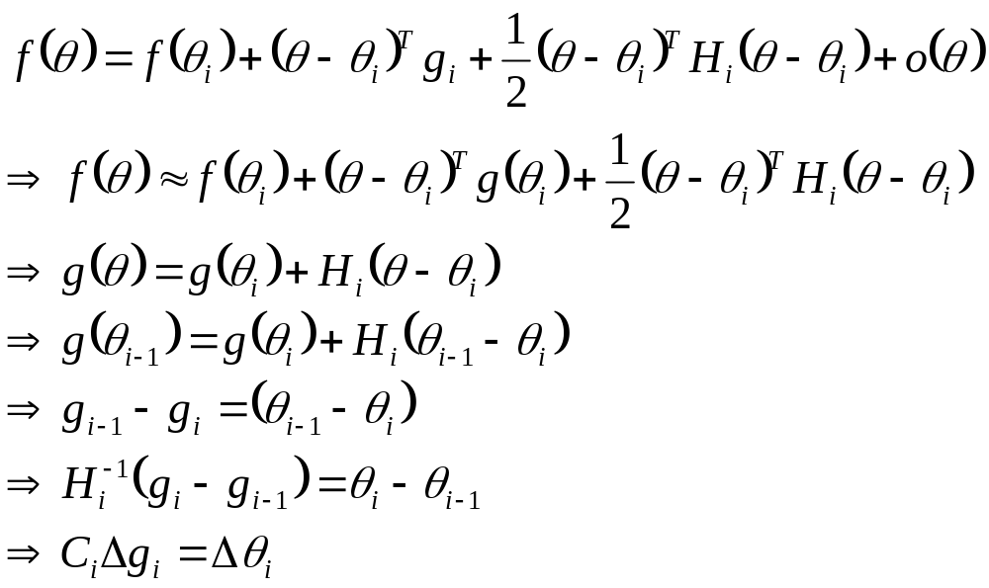
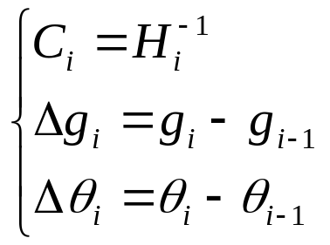
二阶近似
记函数 的梯度为 ，二阶导函数为
在 处Taylor展开：

Slide 16
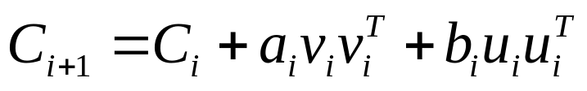
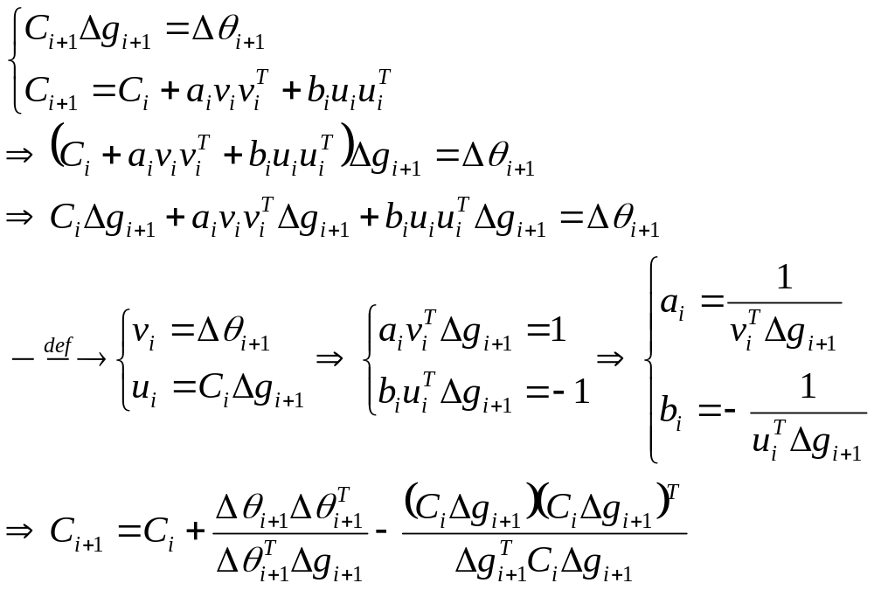
DFP算法

Slide 17
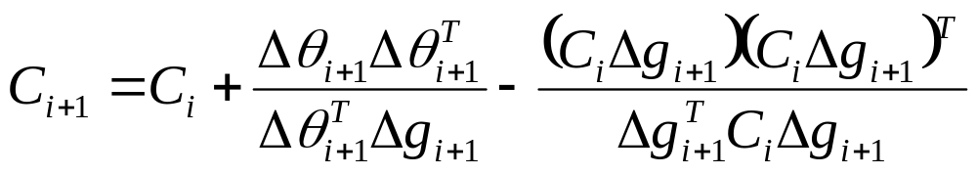
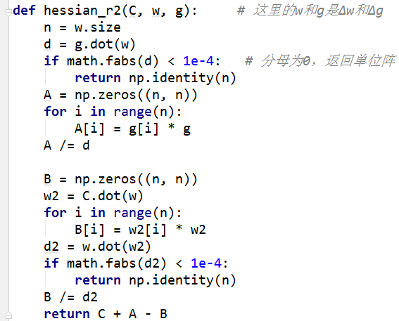
DFP

Slide 18
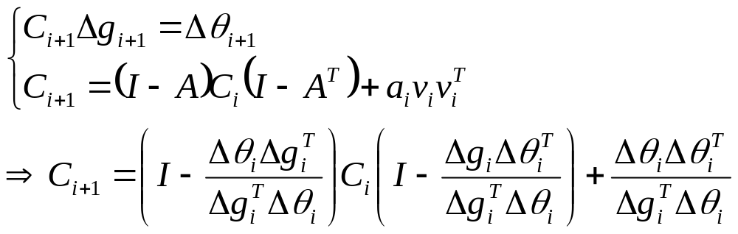
BFGS
矩阵迭代公式

Slide 19
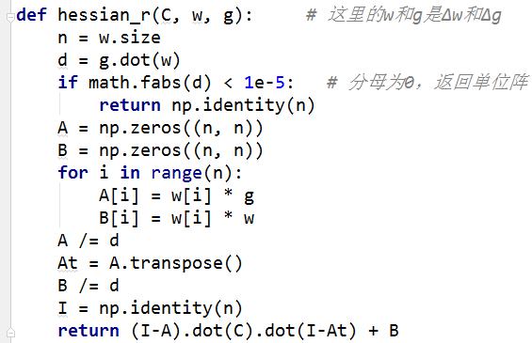
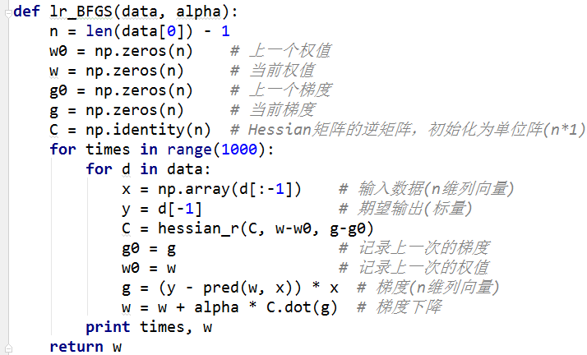
Code

Slide 20
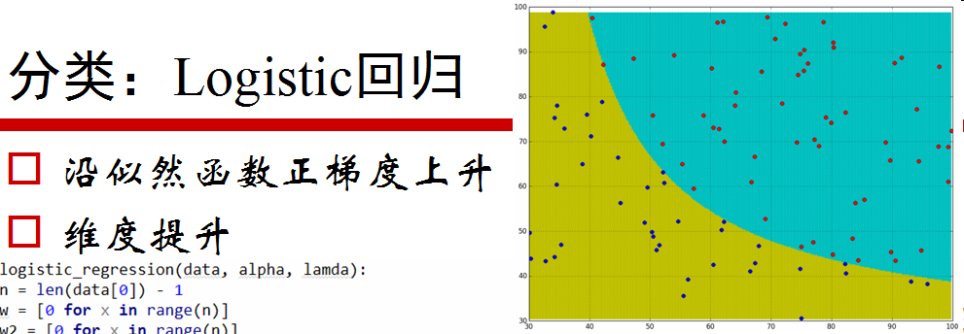
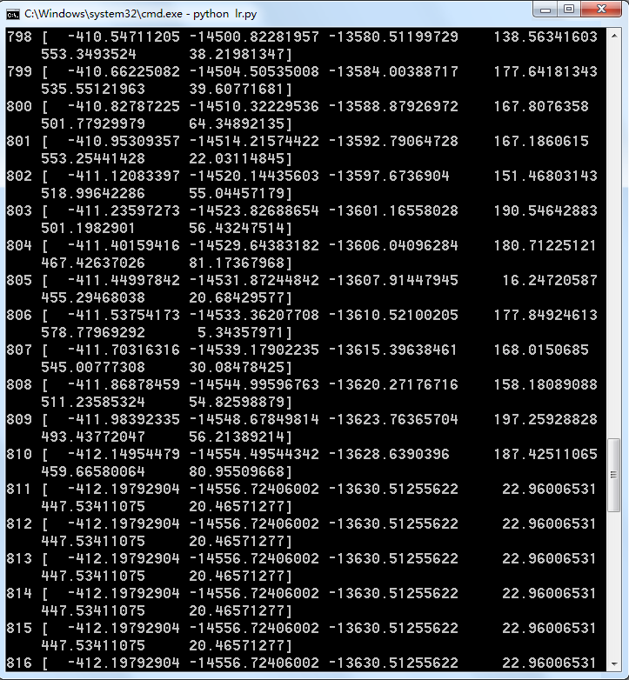
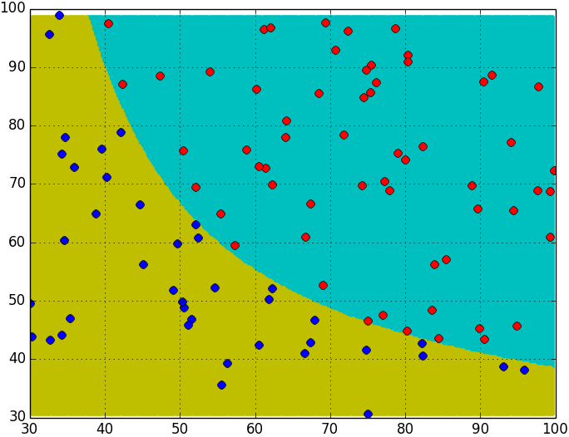
BFGS

Slide 21
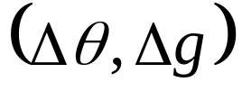
L-BFGS
BFGS需要存储n×n的方阵C_{k}用于近似Hessian阵的逆矩阵；而L-BFGS仅需要存储最近m(m约为10，m=20足够)个 用于近似C_{k}即可。
L-BFGS的空间复杂度O(mn)，若将m看做常数则为线性，适用于特征巨大的优化问题。

Slide 22
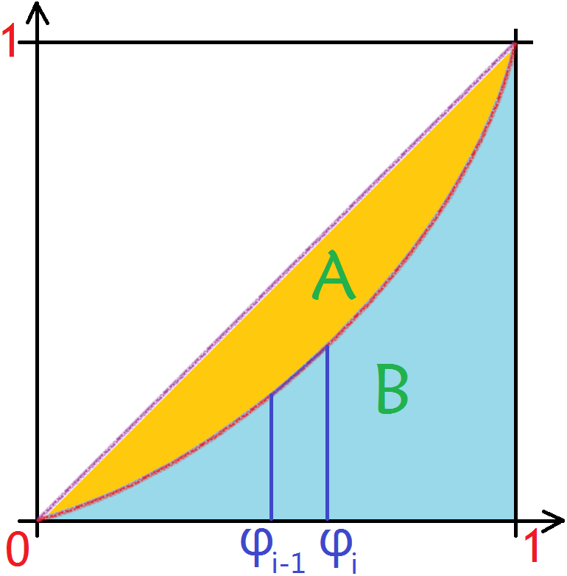
总结
Taylor展式是数学分析中的重要工具，在近似计算、迭代公式推导等众多方面有重要作用。
梯度下降算法还涉及到下降方向的修正、自适应学习率等问题。
Gini系数是CART的结点划分依据，实践中往往使用“与均匀分布的距离”作为度量。
  这两部分将在机器学习课程的回归、决策树、随机森林等章节中进一步阐述。

Slide 23


我们在这里
http://www.julyedu.com/
  视频/课程/社区
七月题库APP：Android/iOS
  http://www.julyapp.com/
微博
  @研究者July
  @七月算法
  @邹博_机器学习
微信公众号
  julyedu
julyedu.com

Slide 24
感谢大家！
恳请大家批评指正！
julyedu.com

